Slide 1


Chủ đề 1: BOOTSTRAP
Trường Đại học Sư phạm Hà Nội
Khoa Công nghệ thông tin
Nhóm 5 :
Lê Thị Liên
Nguyễn Thị Hồng Thắm
An Thị Thương

Slide 2
Bootstrap
Bootstrap là một bộ sưu tập miễn phí các công cụ để tạo ra các trang web và các ứng dụng web
Bootstrap chứa HTML và CSS dựa trên các mẫu thiết kế cho các văn bản, các hình thức, các nút, chuyển hướng và các thành phần khác
Bootstrap cũng có phần mở rộng JavaScript tùy chọn Bootstrap là mã nguồn mở và có sẵn trên GitHub
Phiên bản mới của bootstrap là: bootstrap 4

Slide 3
Tại sao nên sử dụng Bootstrap ?
Rất dễ dàng sử dụng
Hỗ trợ trình duyệt
Tính năng Responsive: Bootstrap xây dựng sẵn reponsive css trên các thiết bị phones, tablets, và desktops
Tốc độ thiết kế nhanh

Slide 4
Cách sử dụng Bootstrap
Có 2 cách để sử dụng bootstrap:
Cách 1: bạn có thể tải bootstrap từ getbootstrap.com
Cách 2: bạn dẫn đường link trực tiếp từ CDN
Notes:
nếu có mất mạng thì cách 1 vẫn có thể chạy bootstrap bình thường, còn với cách 2 thì khi mất mạng bootstrap không hoạt động do phải tải từ website trực tuyến.
=> Nên sử dụng cách 1

Slide 5
CSS cơ bản trong Bootstrap 3
Sử dụng container
Giúp tạo ra 1 khung có chiều rộng cố định nằm giữa trang web
Cú pháp:
<div class=“container”>
<câu lệnh>
</div>

Slide 6
CSS cơ bản trong Bootstrap 3
Hệ thống lưới trong Bootstrap
Bootstrap được chia thành 12 cột.
Hoạt động hiệu quả khi đặt trong class .container (chiều rộng cố định) hoặc .container-fluid (chiều rộng full màn màn hình)

Slide 7
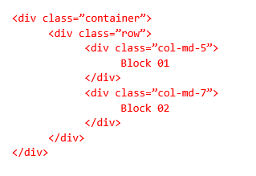

CSS cơ bản trong Bootstrap 3
Cú pháp: .col-a-b
Trong đó:
- a: Ký hiệu của thiết bị
- b: Số cột chiếm(trong 12 cột)

Slide 8
CSS cơ bản trong Bootstrap 3
3. Kiểu chữ
Heading : có 6 thẻ từ h1 đến h6
<tên thẻ> …..</tên thẻ>
Chữ gạch ngang: thẻ<del> …. </del> hoặc <s>….</s>
Chữ gạch dưới: sử dụng thẻ <ins> hoặc <u>
Lớp căn chỉnh gồm 5 kiểu: left, center, right, justify, nowrap <p class=“text-left”>….<p>
Lớp biến đổi: có 3 kiểu:lowercase, uppercase, capitalize
<p class =“text-lowercase”>Lowercased text.<p>

Slide 9
CSS cơ bản trong Bootstrap 3
4. Danh sách
Kiểu không sắp xếp
<ul>
<li>….</li>
</ul>
Kiểu sắp xếp
<ol>
<li></li>
</ol>
Không kiểu
<ul class=“list-unstyled”>
<li>…</li>
</ul>
Kiểu inline
<ul class=“list-inline”>
<li>…</li>
</ul>

Slide 10
CSS cơ bản trong Bootstrap 3
5. Bảng
Kiểu cơ bản
<table class=“table”>
</table>
Kiểu hàng sọc
<table class=“table table-striped”>
</table>
Kiểu có viền
<table class=“table table-bordered”>
</table>
Kiểu hover rows
<table class=“table table-hover”>
</table>

Slide 11
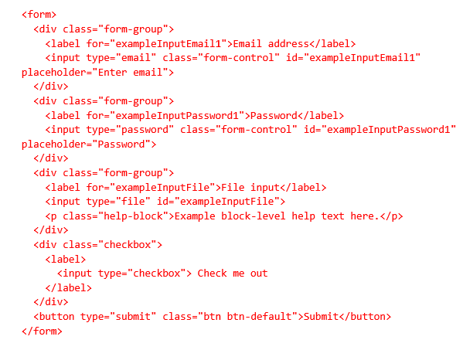
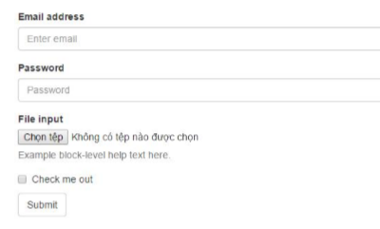
CSS cơ bản trong Bootstrap 3
6. Form
Form cơ bản

Slide 12

CSS cơ bản trong Bootstrap 3
6. Form
Form inline
Tương tự như form cơ bản. Các bạn chỉ cần thêm class=”form-inline” vào thẻ form là được.

Slide 13

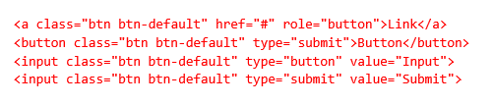
CSS cơ bản trong Bootstrap 3
7. Button
Sử dụng Button class trong Bootstrap với <a>,<button> hoặc <input>

Slide 14

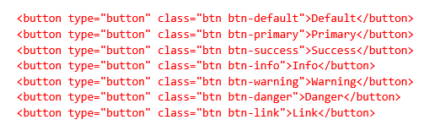
CSS cơ bản trong Bootstrap 3
Để thay đổi kích thước button, các bạn ch Trong đó x là: lg, sm, xs Với kích thước mặc định thì không cần thêm class Ví dụ:
7. Button
Sử dụng Button class trong Bootstrap với <a>,<button> hoặc <input>
Button gồm 2 class: btn và btn-x
x gồm: primary, success, info, warning, danger, link
Để thay đổi kích thước button ta chỉ cần them class .btn-x
x là: lg(lớn), sm(nhỏ), xs(cực nhỏ)

Slide 15

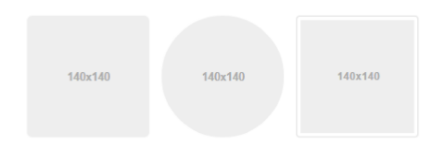
CSS cơ bản trong Bootstrap 3
Để thay đổi kích thước button, các bạn ch Trong đó x là: lg, sm, xs Với kích thước mặc định thì không cần thêm class Ví dụ:
8. Hình ảnh
- Responsive Image: thêm class .img-responsive vào <img>
<img src=“..” class=“img-responsive” alt=“…”>
Kiểu hình ảnh: có 3 kiểu:

Slide 16
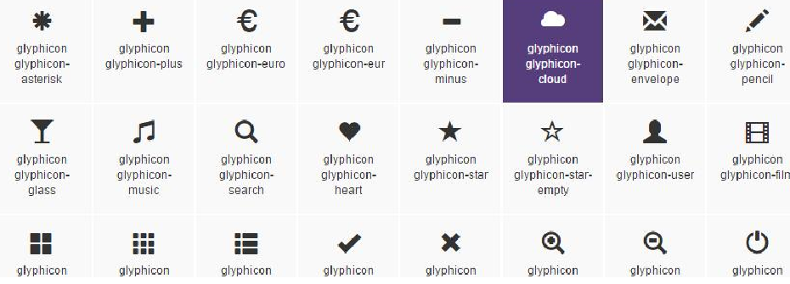
Các thành phần trong Bootstrap
Font icon Bootstrap bao gồm hơn 250 font icon chuyên nghiệp, đẹp

Slide 17
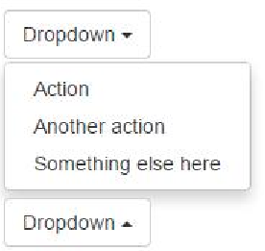

CSS cơ bản trong Bootstrap 3
Dropdown Dropdown là dạng menu xổ xuống

Slide 18
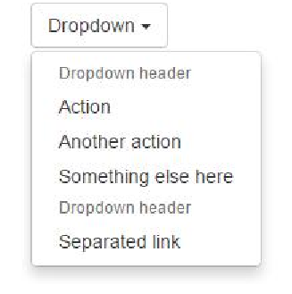
Các thành phần trong Bootstrap
Dropdown Header
<ul class="dropdown-menu" role="menu" aria-labelledby="dropdownMenu3">
… <li role="presentation" class="dropdo-labelledby="dropdownMenu3">
… </ul>

Slide 19
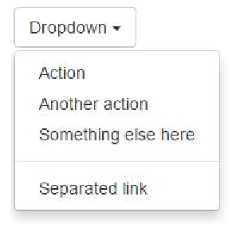
Các thành phần trong Bootstrap
Ngăn cách menu
<ul class="dropdown-menu" role="menu" aria-labelledby="dropdownMenuDivider"> ... <li role="presentation" class="divider"></li> ... </ul>

Slide 20
IV. Menu trong Bootstrap 3
Fixed To Top
Fixed To Top có nghĩa là đặt cố định menu ở đầu trang, kể cả khi kéo thanh cuộn .Cách sử dụng: Các bạn chỉ cần thêm class .navbar-fixed-top vào thẻ <nav>
Fixed to bottom
Ngược lại so với Fixed to top. Các bạn chỉ cần thêm class .navbar-fixed-bottom vào thẻ

Slide 21
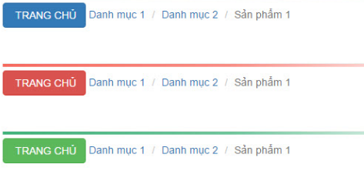
Breadcrumb trong Boostrap
Breadcrumb chính là thanh điều hướng trên website. Từ đó khách truy cập sẽ biết mình đang ở mục nào
<ol class="breadcrumb">
<li><a href="#">Home</a></li>
<li><a href="#">Library</a></li>
<li class="active">Data</li>
</ol>

Slide 22

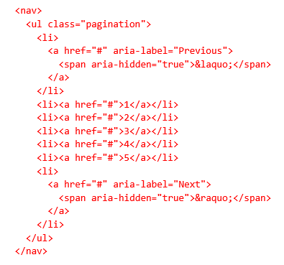
Phân trang trong Bootstrap
Kiểu mặc định

Slide 23
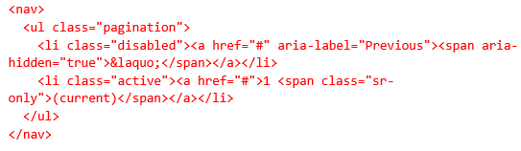
Phân trang trong Bootstrap
Disable hoặc active thành phần
Bạn thêm class disable hoặc active tại nơi mà bạn mong muốn

Slide 24
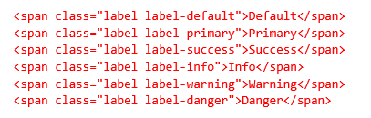
Label trong Bootstrap

Slide 25
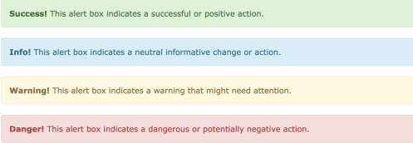
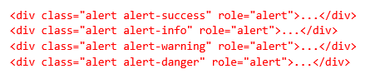
Alert trong Bootstrap
Alert trong Bootstrap không có kiểu mặc định

Slide 26
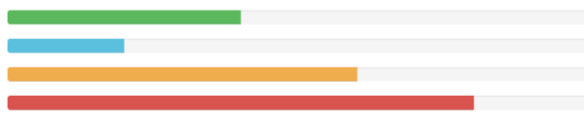
Thanh tiến trình (Progress bars)
Kiểu cơ bản
Kiểu với label
Một số kiểu Progress Bar
Notes:
Bỏ qua Alert : Khi bấm vào nút X thì alert sẽ biến mất

Slide 27
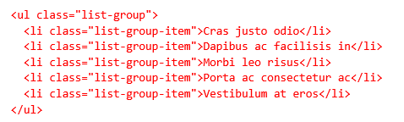
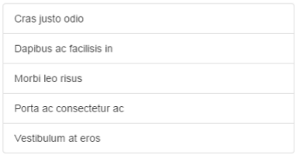
List Group
Kiểu mặc định

Slide 28
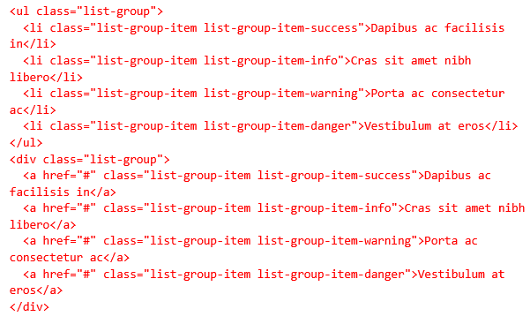
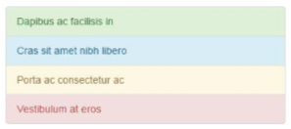
List Group
Kiểu list group

Slide 29
Thank you!

